Slide 1

미래형 스마트 신호등
사업 제안서
- Smart Signals Traffic -

Slide 2

Contents
제안 개요
가. 제안 배경
나. 제안 목적
다. 제안의 특징 및 장점
라. 구축 예시
- - - - - - - - - - - - - - - - - - 3
- - - - - - - - - - - - - - - - - - 4
- - - - - - - - - 6
- - - - - - - -- - - - - - - - - 20

Slide 3
가
제안 배경 및 목적
제안 배경
교통신호 법규만 바꾼다고
안전한 신호등이 될까요?
신호등이 바뀌어야 안전한
신호등 교차로가 된다.

Slide 4
나
제안 배경 및 목적
제안 목적 1
1923년 11월 20일 개럿 모건이 미국에서 특허 "교통신호"로 받아 현재의 신호등으로 90년 넘게 사용하고 있다.
현재의 신호등이 우리의 소중한 생명 을 얼마나 지켜냈다고 생각하십니까?
2022년 2월10일 넥스트인프라가 특허를 출현하여
“다방향 확인 가능한 신호등”이
우리 모두의 안전을 지켜 낼 것입니다.

Slide 5
나
제안 배경 및 목적
제안 목적 2
1.지역 경제 공헌
2.지역 주민들에게 맞춤 정보를 제공
3.도시 미관을 개선
4.안전과 편리함 을 제공
5.국민세금 경제 손실 을 줄이는 효과

Slide 6
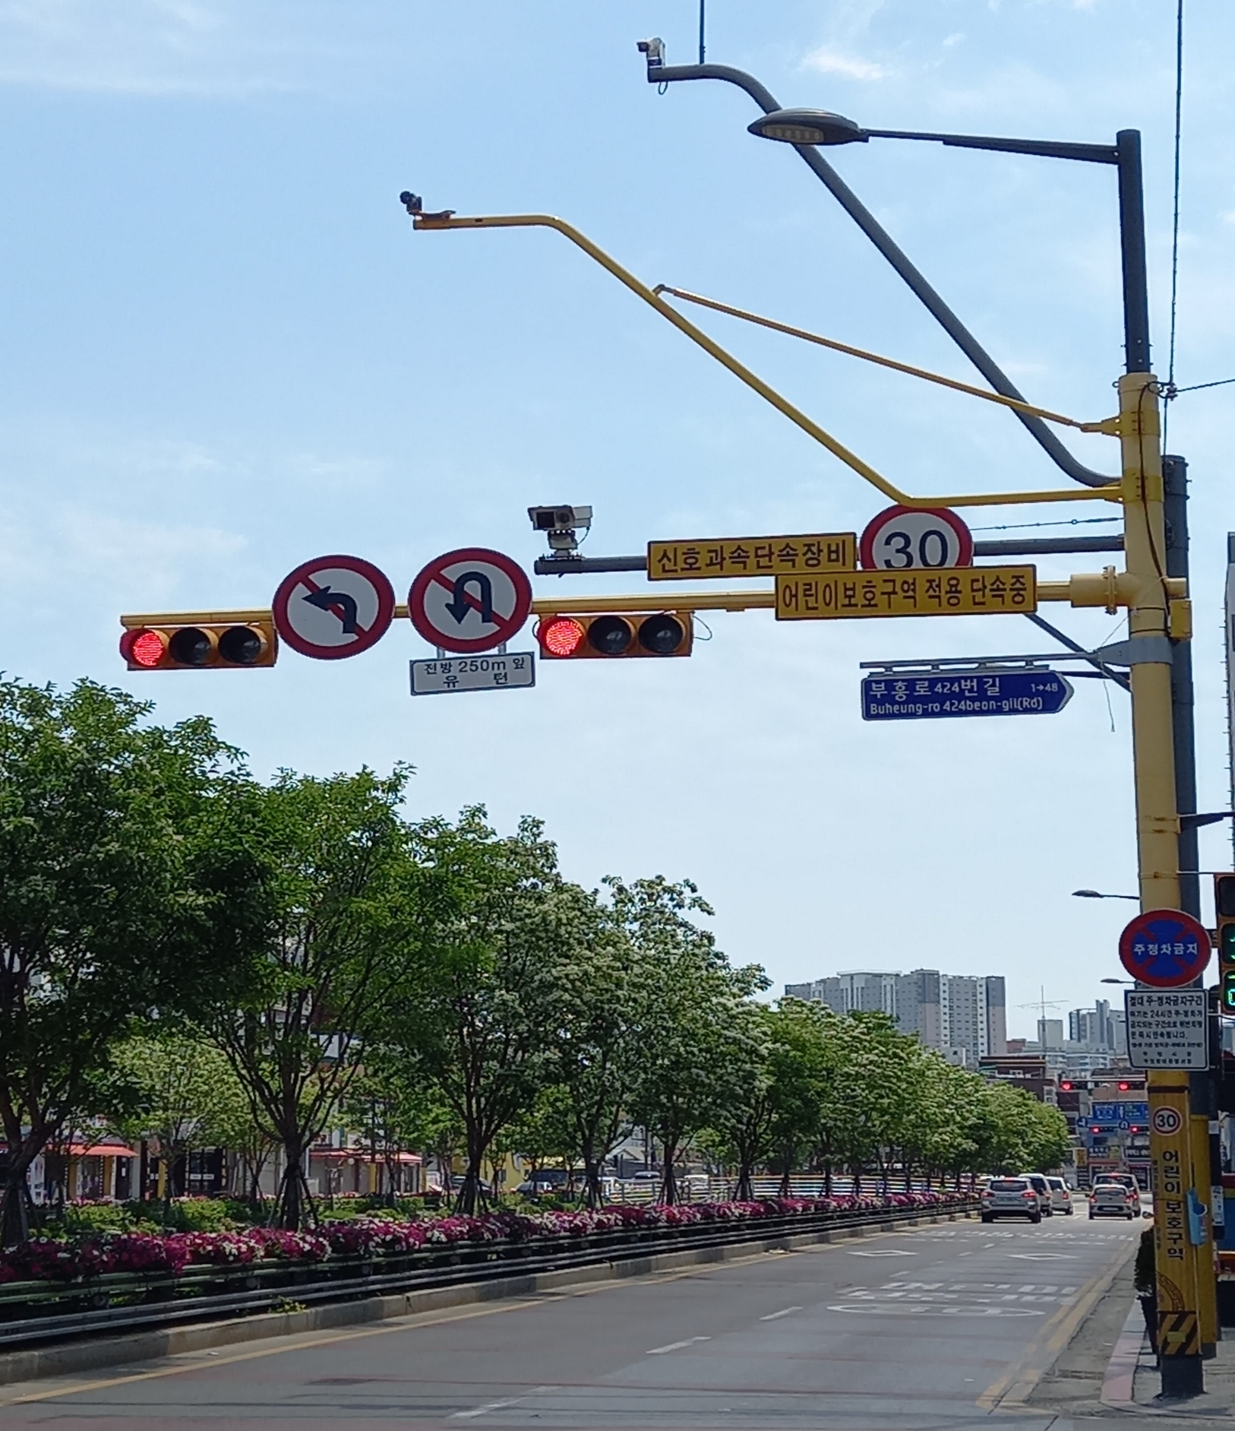
다
제안의 특징 및 장점
기존 신호등
“도심 속 신호등”
우리는 언제까지 표지판을
계속 붙여야 하는가?

Slide 7

다
제안의 특징 및 장점
운전자용 신호등
태양판
“미래형 스마트 신호등”
Smart Signals Traffic Solution

Slide 8



다
제안의 특징 및 장점
보행자 / 운전자용
동시신호 60초
“미래형 스마트 신호등”
Smart Signals Traffic Solution
교
통
정
보
건
너 가
시
오
30초
30

Slide 9
진 입 금 지
“노란불은 신호 위반”
안전은 방심에서 시작됩니다.

Slide 10
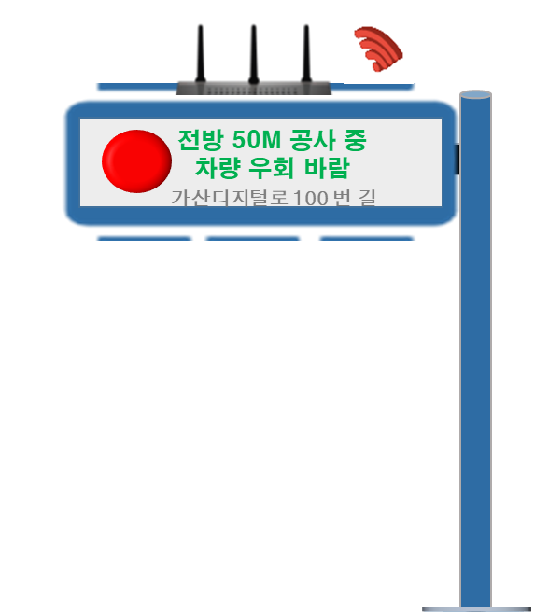
다
제안의 특징 및 장점
안내형 신호등
“운전자 안내형 신호등”
Smart Information Signals
Traffic Solution

Slide 11
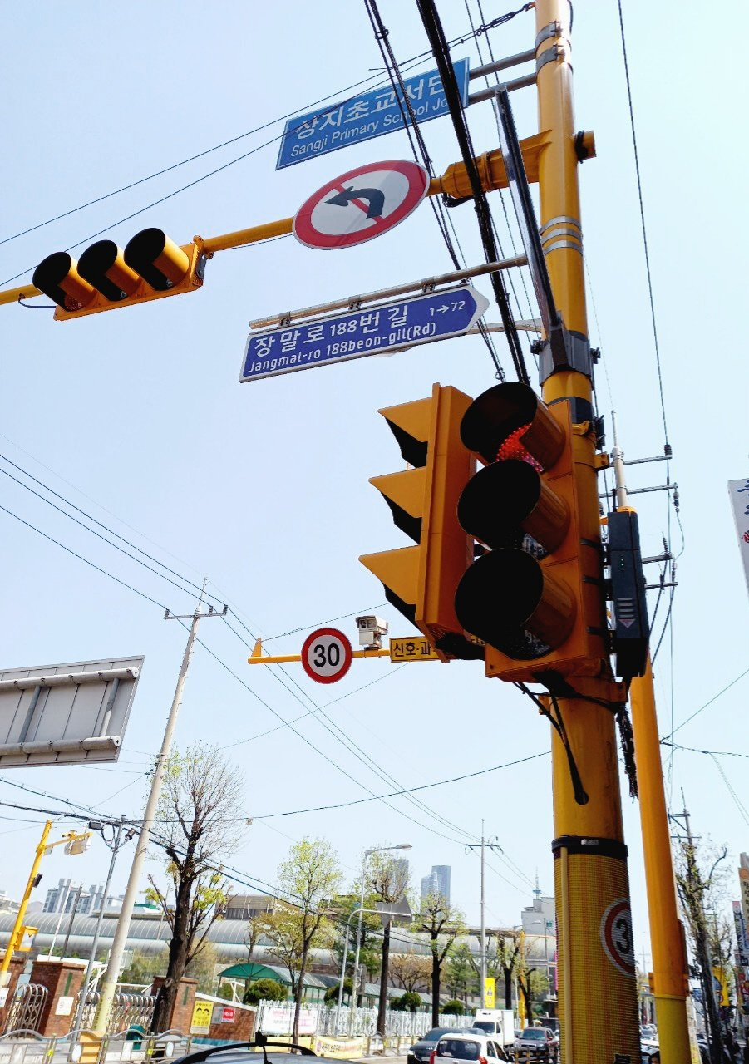
다
제안의 특징 및 장점
스쿨존 신호등
“운전자 어린이
보호구역 신호등”
Smart Signals
Traffic Solution

Slide 12
다
제안의 특징 및 장점
스쿨존 신호등
어린이 보행중
사랑하는 우리 가족
“운전자 안내형 신호등”
Smart Information Signals
Traffic Solution

Slide 13
다
제안의 특징 및 장점
스쿨존 개선전
스쿨존 개선후
동시신호 60초
교
통
정
보
건
너 가
시
오
30초
30

Slide 14



다
제안의 특징 및 장점
스쿨존 개선전
스쿨존 개선후
어린이 보호구역
차량
멈추시오
건
너
가
시
오
30초
30

Slide 15
다
제안의 특징 및 장점
안내형 신호등
태 양 열
태 양 열
어린이 보호
동시신호 60초
교
통
정
보
건
너 가
시
오
30초
30

Slide 16

다
제안의 특징 및 장점
안내형 신호등
태 양 열
태 양 열
200m
전방 유턴
동시신호 60초

Slide 17
다
제안의 특징 및 장점
안내형 신호등
태 양 열
태 양 열
전방 200m 침수피해
전차량 우회 바랍니다.
차량 진입 절대 금지
유턴 및 우회 하세요

Slide 18
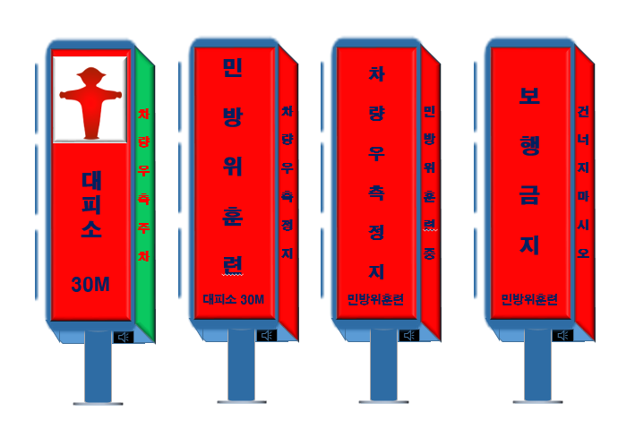
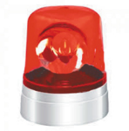
다
제안의 특징 및 장점
훈련 / 긴급차량
긴급 차량 출동 중
차량 정지 하시오
우리 국민은 모든 재난으로 안전해야 하며
그 안전을 국민에게 신속히 알려야 한다.

Slide 19
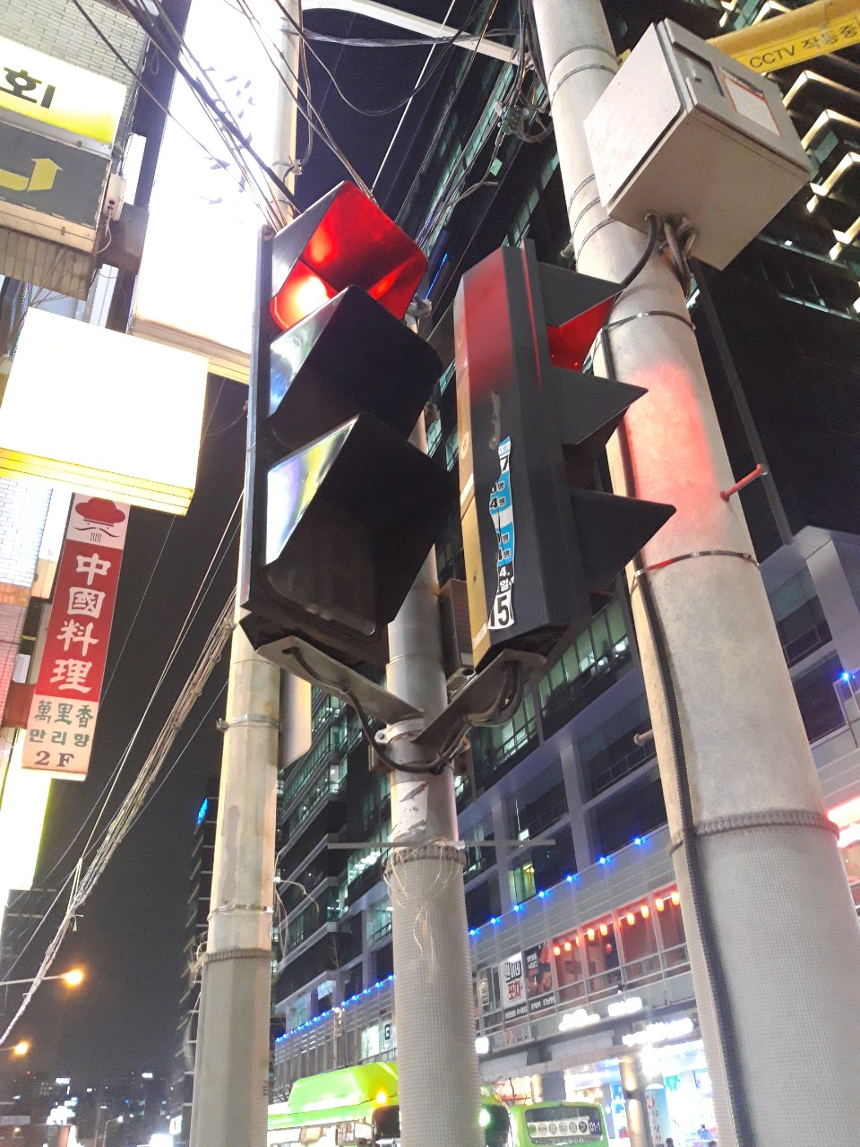
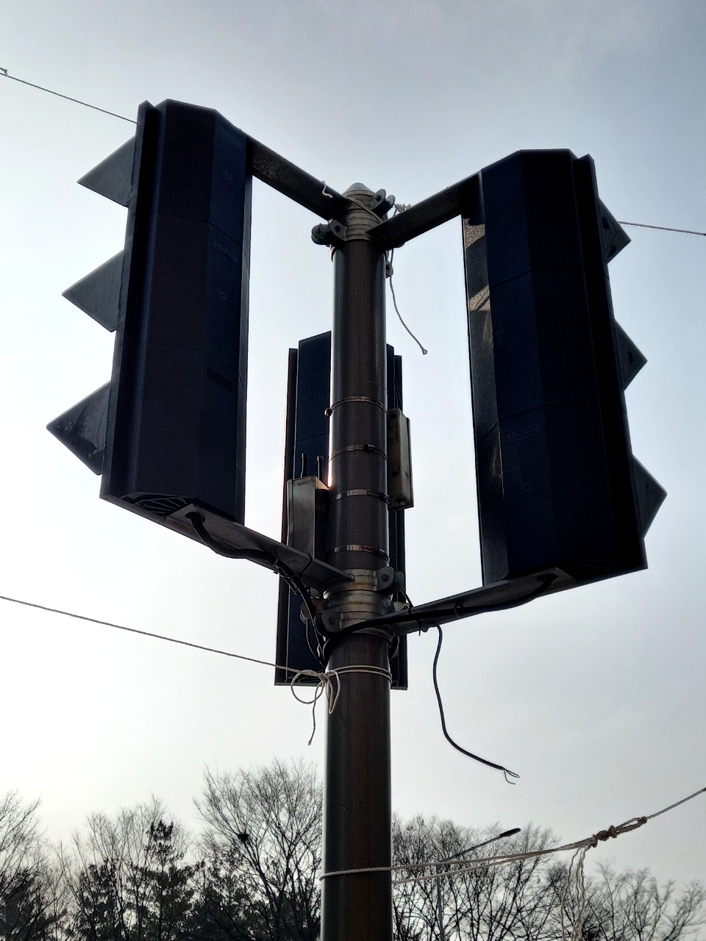
다
제안의 특징 및 장점
현재형 신호등
“복잡한 신호등”

Slide 20

다
제안의 특징 및 장점
미래형 신호등
차
량
우
회
전
금
지
“보행자 스마트 신호등”
Smart Signals Traffic
건
너 가
시
오
30초
30

Slide 21
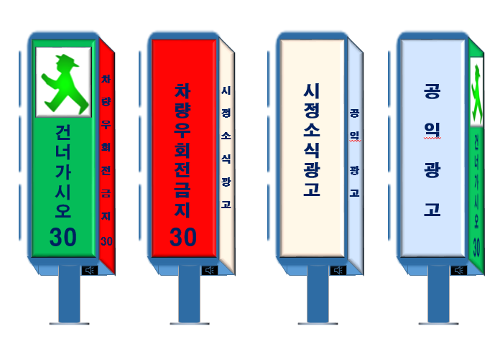
다
제안의 특징 및 장점
미래형 신호등
“보행자 다방향 신호등”
Smart Signals Traffic

Slide 22

다
제안의 특징 및 장점
스쿨존 개선전
스쿨존 개선후
건
너 가
시
오
건
너 가
시
오
30초
30초
건
너 가
시
오
건
너 가
시
오
30초
30초

Slide 23

라
구축 예시(1)
사거리 차량 신호등
“주행 타임을 줌으로서 진입 여부, 사고 예방과
급출발과 추돌 방지에 효과가 크다 ”
태 양 열
동시신호 60초
교
통
정
보
건
너 가
시
오
30초
30

Slide 24

라
구축 예시(2)
사거리 보행 신호등
차
량
우
회
전
금
지
건
너 가
시
오
30초
30

Slide 25


사거리 차량 우회전 신호등
“차량 우회전 시 보행자
사고가 많다”
건
너 가
시
오
건
너 가
시
오
정지하시오
30초
30초
건
너 가
시
오
우회전금지
30초

Slide 26

Contents
일 반 사 항
동시신호 60초
가. 기대효과
나. 구축 LED 모니터
다. 제안사 소개
라. 주요 사업 실적
마. 조직 구성 - - - - - - - - - - - - - - - - 34
바. 안전과 생명 - - - - - - - - - - - - - - - 35
- - - - - - - - - - - - - - - - 23
- - - - - - - - - - - - 26
- - - - - - - - - - - - - - - 31 - - - - - - - - - - - - - 33

Slide 27
가
기대효과
통합 시스템 효과
“미래형 스마트 신호등＂Smart Signals Traffic Solution
첫째. 긴급차량 운행 시 신호를 목적지 까지 시간대별로 적용 가능
둘째. 차량 이동량에 따른 교통량 해소 , 분산, 시간대별로 효과를 준다.
셋째. 국민 안전과 교통안전에 대한 정보 다양한 정보를 제공한다
(미아 찾기, 노인 실종 발생시 즉시 공지, 차량속도 탄력 적용)
넷째. 미래는 정보화 신호등, AI 기술을 접목 할 수 있다.

Slide 28
가
기대효과
미래형 신호등 장점
첫째. 도시를 깨끗하고 아름답게 만들다.
(누더기 표지판 사라짐, 신호등 지지대 안전 효과 있슴)
둘째. 복잡한 표지판들이 운전자의 안전을 위협하고 있어 편리함과 안전을 확보 한다.
셋째. 시민과 정보를 전달하는 신호등이다.
넷째. 교통사고 예방으로 생명 존중의 효과가 있다.
넷째. 장애 시 즉시 처리가 가능하다.

Slide 29
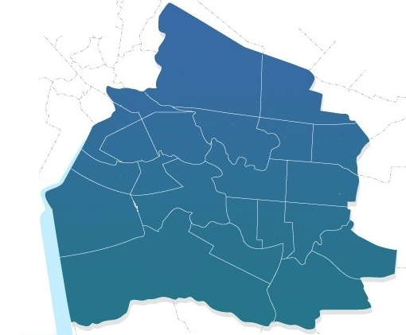
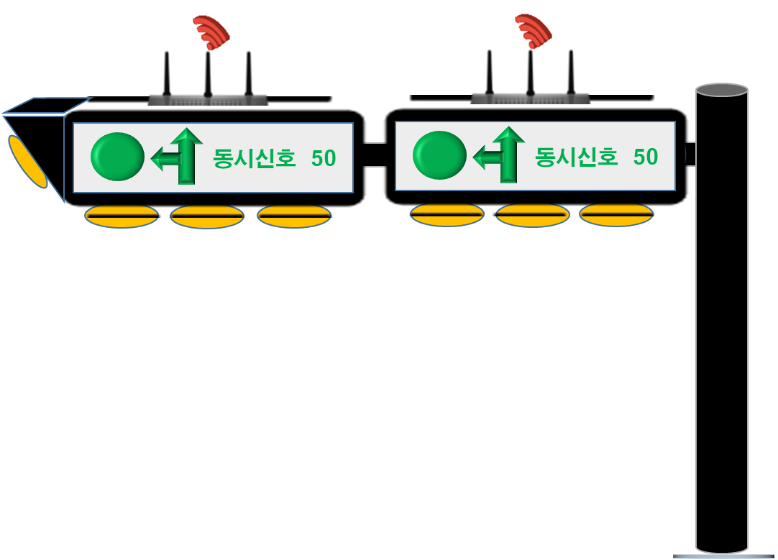

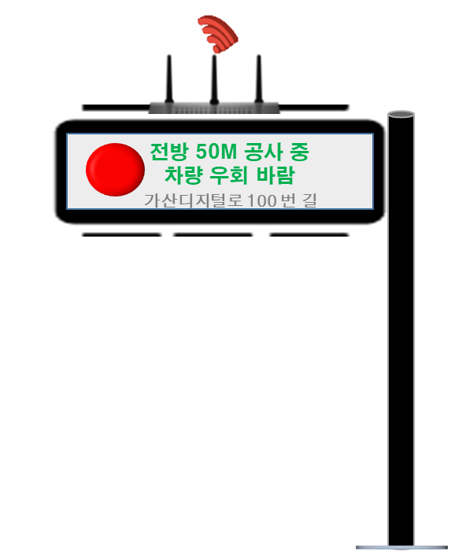
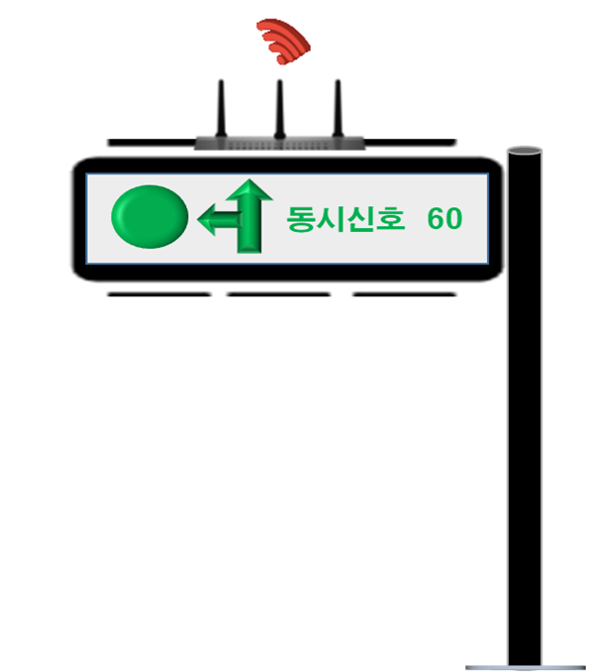
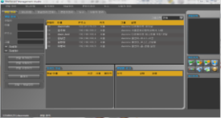
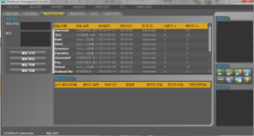
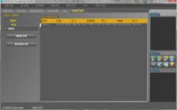
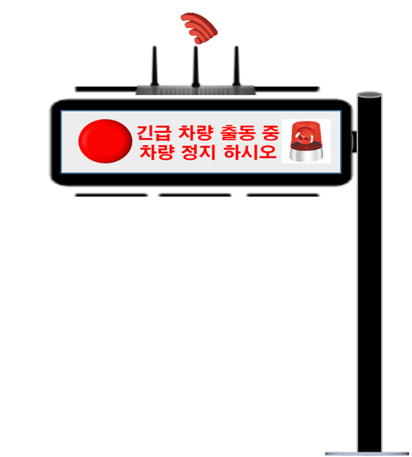


가
기대효과
원격 통합 시스템
Manager
(Super/Group/일반 관리자)
사용자권한관리, 셋톱 관리, 채널관리, 채널內페이지 관리, 셋톱 및 채널 스케줄 관리,
페이지 에디팅(권한 필요)
Manager
Manager
Manager

Slide 30
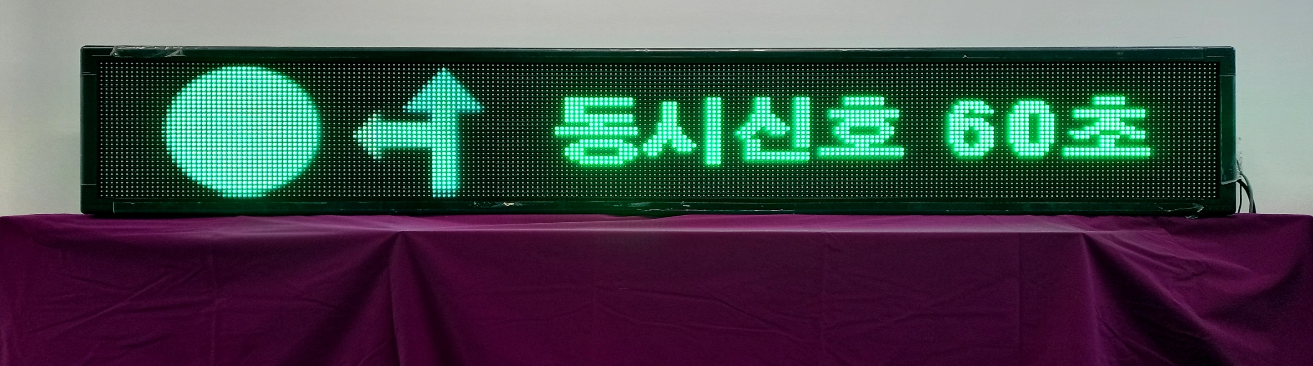
나
구축 LED 모니터(1)
차량용 신호등 효과
어린이 보행 중입니다.
동시신호 60초
가산디지털단지로
정지 신호 시
전방 교통상황 및 각 종 정보를 Information
Service 하며 조급한 출발을 예방 기여
주행 신호 시
“교통안전 신호 타이머 가동” 차량 꼬리 물기
금지, 예측 출발 방지로 안전운행 확보 기여

Slide 31

나
구축 LED 모니터(2)
보행자용 신호등 효과
정지 신호 시
보행자에게 각 종 지역별 공공 정보를 보행 대기자 제공한다
Information Service
보행 신호 시
전면/후면 신호를 동시에 보행자에 도움 주며, 도로 경계석 가까이 서 있어 보행자를 보호하는 효과가 있으며. 도로 차량으로 부터 안전거리가 가까워 사고율이 높으며, 보행자들이 안전선 뒤에서 신호를 기다리는 여유 거리를 확보하는 효과
잠시멈춤
건너 가시오
20초
30초

Slide 32

나
구축 LED 모니터(3)
차량 우회전 시 신호등
보행자용 신호등 차량 우회전 시
보행용 신호가 열리면 차량은 우회전
시 신호등에 우회전 금지 및 잠시 멈춤
시그널을 제공한다
- Information Service -
우회전금지
잠시멈춤
20초
20초

Slide 33
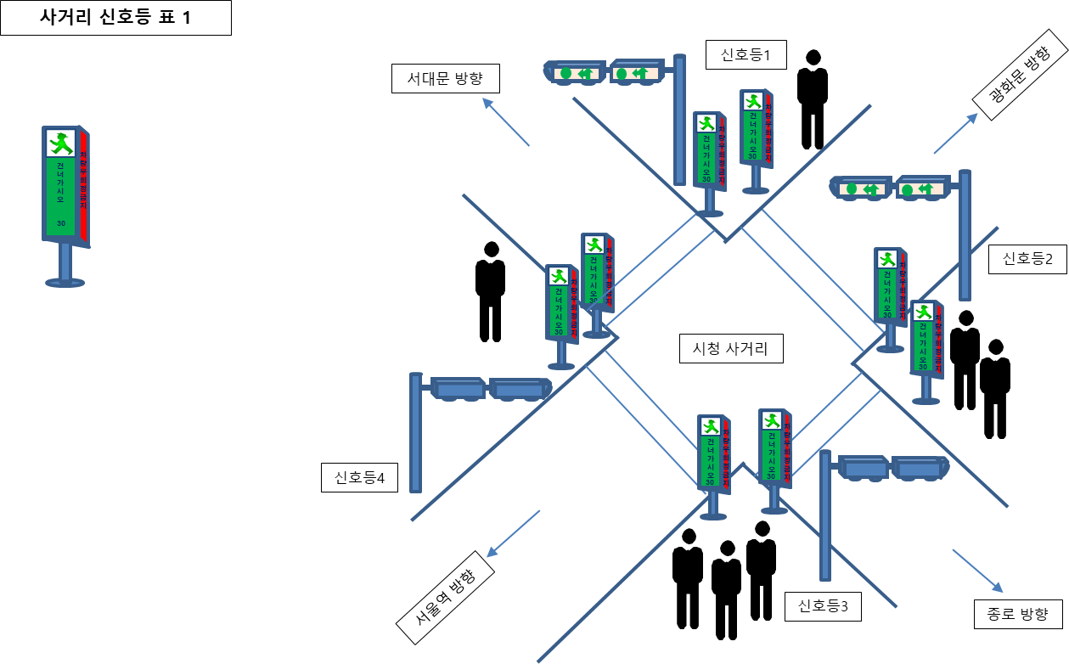
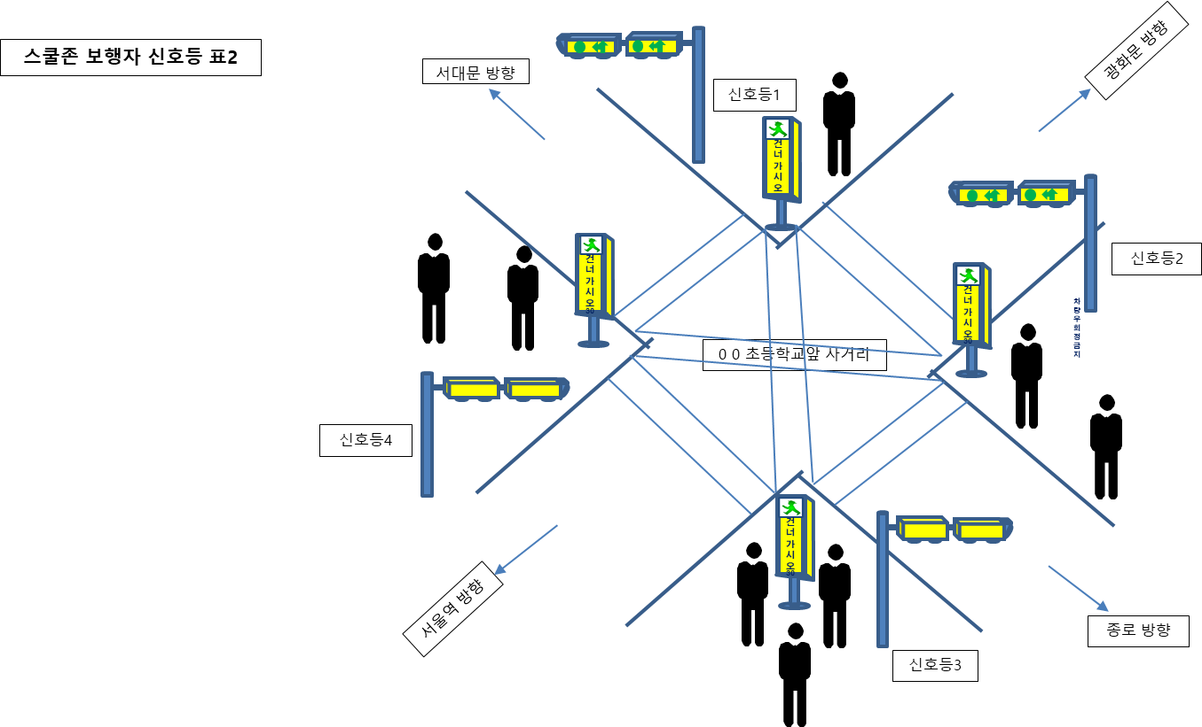
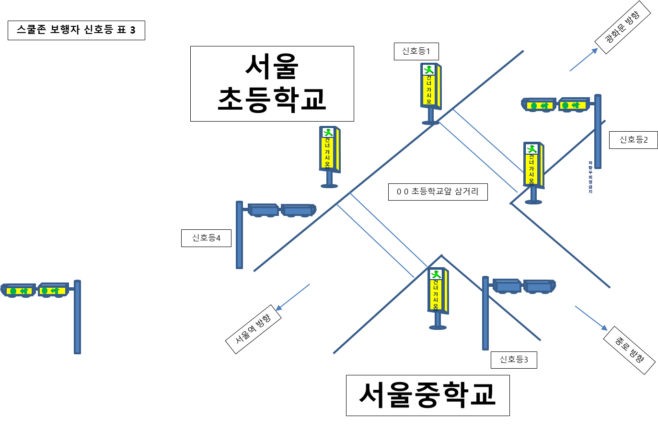
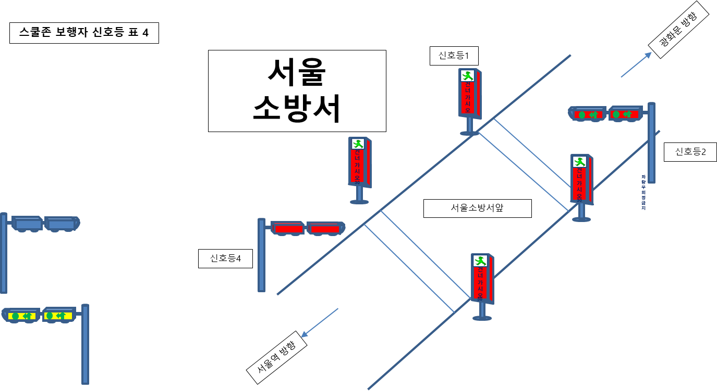
나
구축 LED 모니터(3)
각 종 신호등 예시

Slide 34
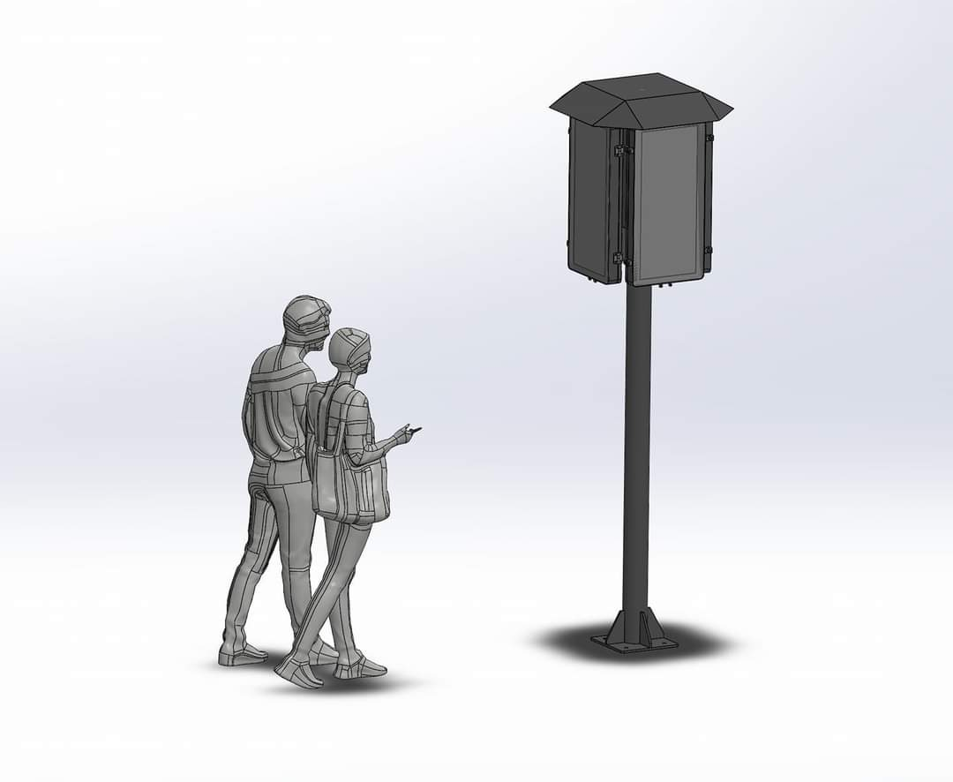

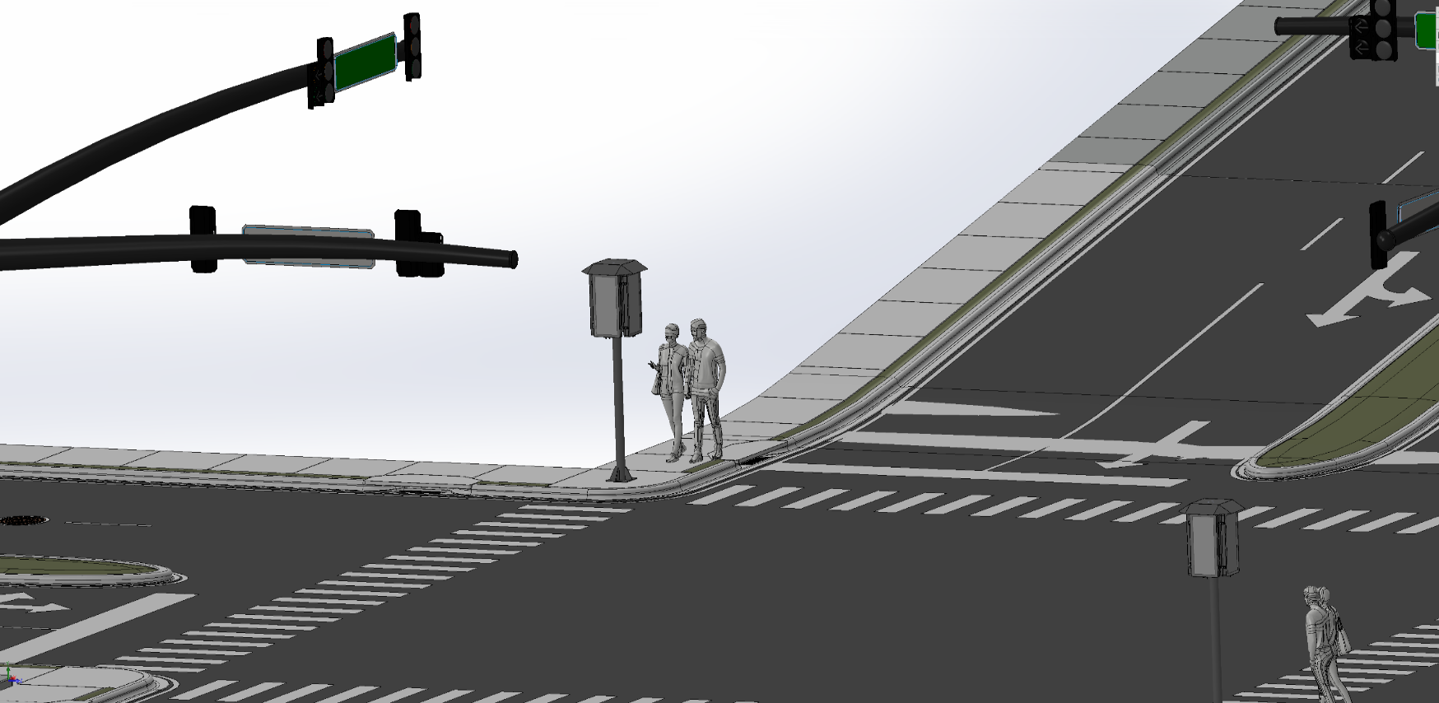

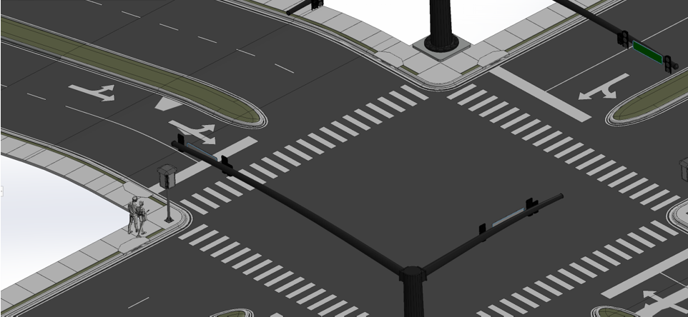
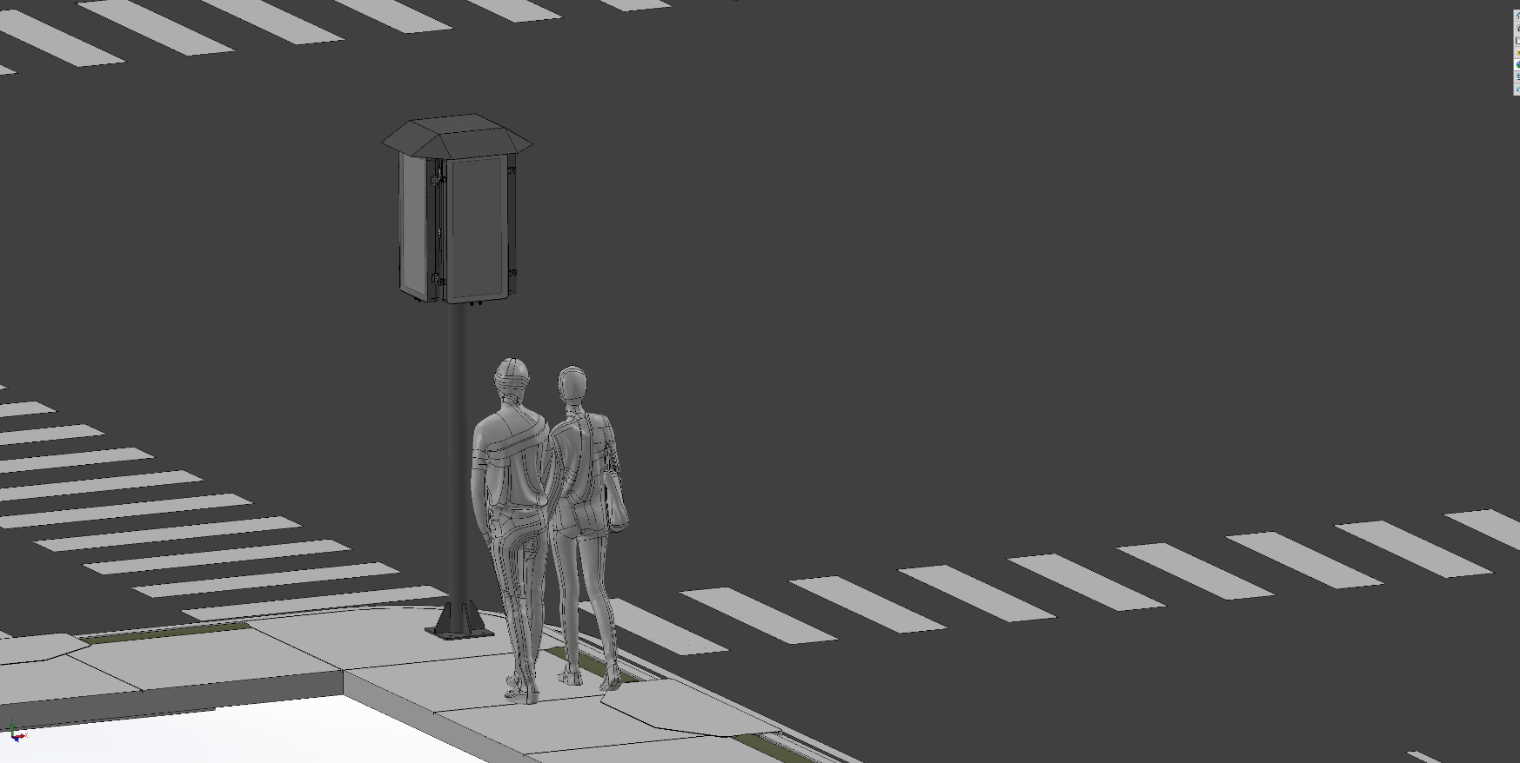
나
구축 LED 모니터(4)
넥스트인프라의 약속은 우리의 안전과 아름다운 도시를 만들어 가는 것입니다.

Slide 35
나
통합 시스템
“ 다양한 Display 장비를 통하여
주요 정보를 요약하여 표출하는 Dashboard 제공 ”
실시간
교통정보
관련기관에
정보제공
소방서재난대응
경찰 교통통제
병원의료지원
재난정보안내
U-교통
Smart
Display
실시간 시설물 관리
정보 제공
주민들에게
정보 제공
키오스크
미디어보드
휴대단말기
U-시설물
방범,방재
감시정보제공
행정업무관련정보제공
유관기관
정보공유
U-행정
방범,방재
중앙부처
시군부등

Slide 36
다
제안사 소개
회사 양력
회 사 명 | 주식회사 넥스트인프라
사 업 분 야 | 디지털인포메이션 디스플레이(DID), 시스템 통합관리, 소프트웨어 개발 및 공급, 시스템 관리, 디지털 사이니지, 디지털전광판, KIOSK, Multivision, SI
사업장 주소 | 서울특별시 금천구 서부샛길 606 A동 1806-20호(가산동,대성디폴리스)
회사 설립일 | 2014년 03월 13일 | 해당분야 사업기간 | 2014.03 ~ 현재
대 표 자 명 | 변 정 훈 | 전 화 번 호 | 070-7465-9390
법인등록번호 | 110111-5363455 | 사업자 등록번호 | 418-87-00347
연 도 | 주 요 사 항
2022 | 05 신세계 TV 홈쇼핑 IVR GVP 개발 05 E-마트 CTI 개발 04 현대해상 CTI 개발 02 특허 제 10-2363225(발명의 명칭 : 다방향 확인 가능 신호등) 취득 01 국세청 콜센터 전광판 유지보수 01 롯데카드 콜센터 전광판 유지보수
2021 | 12 W쇼핑 IVR GVP 개발 12 롯데렌탈 Zendesk 챗봇 개발 10 IBK기업은행 유지보수 10 SBI저축은행 전광판 유지보수 06 신세계 TV 홈쇼핑 IVR GVP 개발
2020~2014 | 스마트 신호등 개발
2014 | 03 주식회사 넥스트인프라 출범

Slide 37
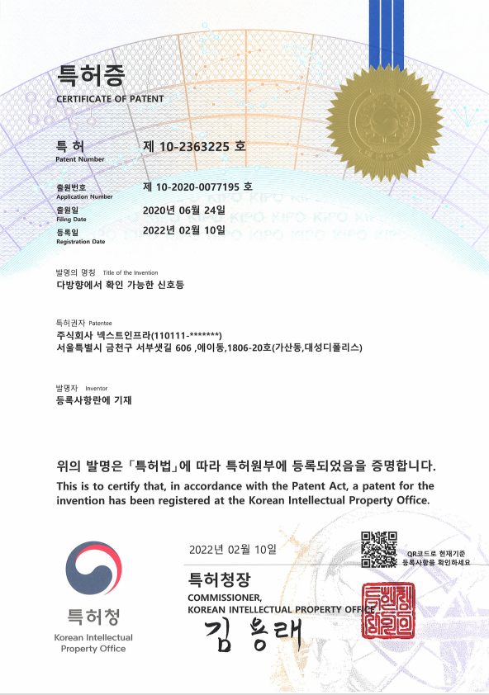
다
제안사 소개
특허 발명자 약력
넥스트인프라 발명자 약력
2014
03 주식회사 넥스트인프라 설립
03 대표이사 변 정 훈 취임 / 대주주
(한국교통대학교 컴퓨터공학 전공 / 충북대학교 컴퓨터공학 석사 )
2020
02 대표이사 변 동 훈 취임 (컴퓨터시스템공학과 학사)
10 지식 재산권 및 보유 기술(한국 공개특허 제10-2012-0050782)
2021
08 대표이사 변 정 훈 취임
2022
02 특허 제 10- 2363225 호
출원번호 제10-2020-0077195호
특허권자 주식회사 넥스트인프라 (특허 발명자: 변 정 훈 / 변 동 훈 공동)

Slide 38
라
주요 사업 실적
회사 레퍼런스
순 번 | 사 업 명 | 사 업 개 요 | 사 업 기 간 | 계약금액 (백만원) | 발 주 처 | 책임기술자 | 비 고
1 | 신세계 TV 홈쇼핑 | IVR GVP | 2022.05.01일 2022.05.31일 | 4.5 | GS네오텍 | 팀원 변정훈 | GVP 개발
2 | 특허 제10-2363225 | 발명의 명칭:다방향 확인 가능 신호등 취득 | 2022.02.10일 | 0 | 넥스트인프라 | 대표 변정훈 팀원 변동훈 | 신호등 개발자
3 | 국세청 콜센터 | 모니터링 및 실시간 데이터 전광판 유지보수 | 2022.01.01일 2022.12.31일 | 3.6 | 대평C&G | 팀장 김승진 | 전광판 통합 솔루션
4 | 롯데카드 콜센터 | 고객응대 모니터링 및 고객별 유형 실시간 데이터 | 2022.01.01일 2022.12.31일 | 10.5 | 롯데정보통신 | 팀장 김승진 | 전광판 통합 솔루션
5 | W쇼핑 | IVR | 2022.01.01일 2022.04.30 | 12 | GS네오텍 | 팀원 변정훈 | GVP 개발
6 | 롯데 렌탈 | 젠데스크(Zendesk) | 2015.01.02 ~04.03일 | 20 | GS네오텍 | PM 양민철 팀원 송인헌 | 챗봇 개발
7 | IBK기업은행 유지보수 | 전광판 유지보수 | 2021.10.01일 2022.09.30일 | 4 | 한국코퍼레이션 | 팀장 김승진 | 전광판 솔루션
8 | SBI저축은행 | 전광판 유지보수 | 2021.10.01일 2022.09.30일 | 3 | ECS텔레콤 | 팀장 김승진 | 전광판 솔루션
9 | 신세계 TV 홈쇼핑 | IVR GVP | 2021.06.15일 2022.01.31일 | 21 | GS네오텍 | 팀원 변정훈 | GVP 개발
10 | 스마트 신호등 개발 | 홍보영상 및 광고 | 2014.03.16일 2020.03.31일 | 0 | 자사개발 | 대표 변정훈 팀원 변동훈 | 자사솔루션

Slide 39
마
조직 구성
조직 구성도
사업총괄 임원
넥스트인프라
솔루션 사업 본부장
사업총괄 책임자
넥스트인프라
부장 양 민 철
전문가 지원그룹
IT지원그룹
넥스트인프라 연구소
시스템별 전문인력 Pool
사업수행 책임자
사업/품질 관리 지원
넥스트인프라
팀장 김 승 진
PMO
사업수행 인력
인프라 지원
대리 송 인 헌
과장 박 석 현
AVAYA
현업지원 Desk
I V R
C M S

Slide 40
바
안전과 생명
안전과 소중한 생명
한사람의 안전과 한사람의 소중한 생명을
지킬 낼 수 있다면 우리는 그 길을 가야 합니다.
“스마트 시티 신호등” 미래를 위해서
넥스트인프라가 그 소중함을 담겠습니다.

Slide 41
안전과 생명
안전과 소중한 생명
법이 우리의 안전을 지킬 수 없다
스마트 신호등 개선으로 우리들의 소중한 생명을 지킬 낼 수 있습니다.

Slide 42

Thank You
미래의 기반 ㈜넥스트인프라
서울시 금천구 서부샛길 606 A동 1806-20호(가산동 대성디폴리스)
Rep. Office : +82-70-7465-9390
E-mail : admin@nextinfra.co.kr
Homepage : http://www.nextinfra.co.kr

